Slide 1
OLS (ONLINE LINGUISTIC EXAM) ERİŞİM KILAVUZU
Nigde Ömer Halisdemir Üniversitesi
Uluslararası İlişkiler Koordinatörlüğü
erasmus@ohu.edu.tr +903882252148

Slide 2
Adım 1.
OLS sınavı yapmak için aşağıdaki adımlar izlenmelidir.
EU Academy sistemine girmek için öncelikle EU Login hesabı oluşturulmalıdır. https://academy.europa.eu/

Slide 3
Adım 2:
Sisteme giriş yaptığınız da size gelen mailden şifrenizi ve hesabınızı oluşturun.
Lütfen hesabınızı kaybetmeyecek bir şekilde bir yere not etmeyi unutmayın..

Slide 4
Adım 3
Hesabınıza giriş yaptığınız anda isminizin bulunduğu sekmenin hemen altında «Dashboard» sekmesine tıklayın,

Slide 5
Adım 4
Açılan sayfada «more communities» sekmesini açın.

Slide 6
Adım 5
Bu sekmeden English «Learning Community and Resources» linkine giriş yapın.

Slide 7
Adım 6
Açılan sayfadaki resmin üzerine gelin ve «resume» okuna tıklayın.

Slide 8
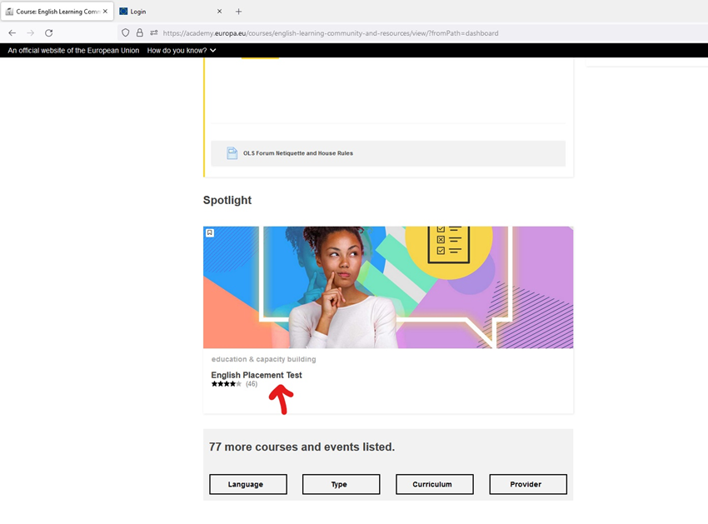
Adım 7
Açılan sayfanın en altındaki English Placement Test sekmesine giriş yapın.

Slide 9
Adım 8
Bu sekmeden «Start Assessment» kutucuğuna bastığınız anda sınava giriş yapabilirsiniz.

Slide 10
Adım 9
Sınav süresi 55 dk olarak belirlenmiş ve okuma anlama, kelime bilgisi, boşluk doldurma, dil bilgisi, dinleme , gibi yeteneklerinizi ölçülmekte.

Slide 11
Adım 10
Sınav sonucunuza ait ekran görüntüsünü isminizi de görüntüye alacak şekilde bize E-mail atmayı unutmayın.
Sınav sonucunuz olmadan gidiş ödemeleriniz yapılamayacağı için lütfen itinalı bir şekilde sınavınızı gerçekleştirin.
Hepinize başarılar dileriz.

